Slide 1
操作系统
第五章 设备管理
南京大学
计算机科学与技术系

Slide 2
第5章 设备管理
5.1 I/O硬件原理
5.2 I/O软件原理
5.3 具有通道的I/O系统管理
5.4 缓冲技术
5.5 驱动调度技术
5.6 设备分配
5.7 虚拟设备
5.8 Linux设备管理
5.9 Windows 2003 I/O系统

Slide 3
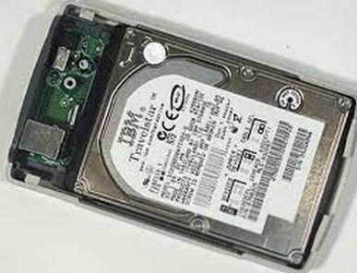
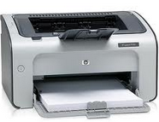

5.1 I/O 硬件原理
I/O 设备（输入输出设备）
计算机配置有大量外部设备，需要
与计算机交换信息
两大类：存储型设备、I/O设备
I/O系统
I/O设备及其接口线路、控制部件、
通道和管理软件的总称
I/O 操作
计算机的主存和外围设备的介质之间
的信息传送操作。

Slide 4
I/O设备的分类
按照I/O操作特性
I/O型：打印机、显示器、鼠标等
存储型：磁盘、关盘等
按I/O信息交换单位
字符设备
以字节为单位与内存进行信息交换
I/O型设备通常是字符设备
块设备：存储型设备
以块为单位交换
存储型设备通常是块设备

Slide 5
I/O设备的分类
存储型设备的分类
顺序存储设备：磁带
直接存储区设备：磁盘
顺序存取存储设备严格依赖信息的物理位置进行定位和读写
直接存取存储设备的重要特性是存取任何一个物理块所需的事件几乎不依赖于此信息的位置

Slide 6
5.2 I/O控制方式
I/O控制方式→CPU和设备并行工作的方式→I/O的效率
I/O控制方式的分类
轮询方式
中断方式
DMA方式
通道方式

Slide 7
轮询方式
使用查询指令测试设备控制器的忙闲状态位，决定主存和设备是否能交换数据
向I/O控制器发读命令
查询I/O控制器的状态
未就绪
检查状态
出错
就绪
从I/O控制器中读入字
未完
完成
向存储器中写字
完成

Slide 8
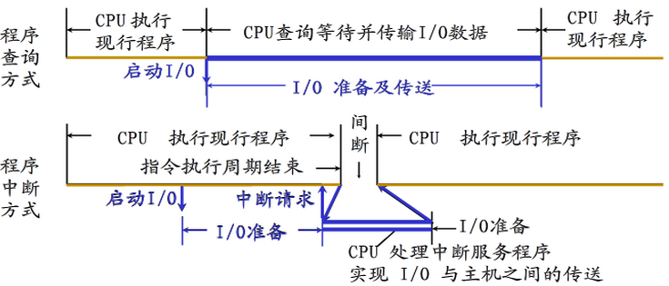
中断方式
轮询方式采用忙等待→效率很低
中断方式
CPU发出I/O请求后立即返回执行程序的其他部分
设备控制器负责检查设备状态、一旦就绪就中断CPU

Slide 9
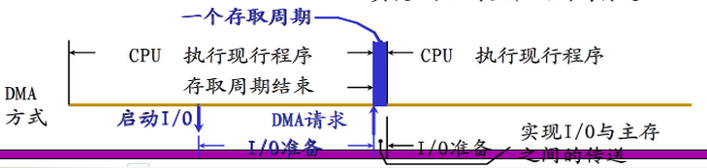
DMA方式
中断方式比轮询方式高效，但是CPU仍然需要参与数据的传送过程
DMA方式
主存储器和设备之间建立一条数据通路，自动成块地传送数据，无需CPU参与

Slide 10
DMA方式
DMA方式需以下设施
主存地址寄存器 :存储主存需要交换数据的地址
字计数器：记录传送数据的总字数
数据缓冲寄存器或数据缓冲区:暂存每次传送的数据
设备地址寄存器：存放I/O信息的地址
中断机制和控制逻辑

Slide 11
通道方式
DMA进一步提高了I/O效率，但每次只能读写一个数据块
通道方式：
一次I/O，读写多个离散数据块，传送到不同主存区域
一次I/O操作多类不同特性的I/O设备
四级连接，三层控制
通道
控制器
设备
CPU
通道
控制器
设备
通道
控制器
设备

Slide 12
设备控制器
设备控制器：对OS屏蔽复杂的设备操作
I/O设备的电子部分
主要功能
接受和识别CPU或者通道发来的命令
实现数据交换：设备←→控制器；控制器←→通道/主存
发现和记录设备和自身的状态
设备地址识别
控制器
设备
OS
控制器
设备
控制器
设备

Slide 13
5.3 I/O软件原理
I/O软件设计的总体目标
高效
通用
设计思路：层次化
低层次屏蔽硬件细节
高层次对用户程序提供简洁接口
具体挑战
设备无关性
出错处理
同步（阻塞）vs 异步（中断驱动）
缓冲技术：平衡数据的到达率和离去率

Slide 14
I/O软件的四个层次
I/O应答
用户进程
I/O请求
I/O系统调用；I/O格式化；SPOOLing
独立于设备的软件
命名；保护；阻塞；缓冲；分配；跟踪
设备驱动程序
设备寄存器置初值；启动I/O操作；检查状态
中断处理程序
处理I/O中断；报告错误；唤醒驱动程序
硬件
执行I/O操作

Slide 15
I/O中断处理程序
I/O中断的基本类型和功能
通知用户程序I/O操作沿链推进程度
通知用户程序I/O操作正常结束
通知用户程序发现的I/O操作异常
通知程序外围设备上重要的异步信号
I/O中断处理程序的作用
检查设备状态寄存器，判断中断产生原因
根据I/O操作的完成情况进行相应处理
若出错，向上层软件报告
正常结束、唤醒等待进程

Slide 16
设备驱动程序 (1/2)
设备驱动程序
设备相关的代码
操作通道或者设备控制器
主要工作：
从与设备无关的软件中接收抽象的I/O请求
把抽象的I/O请求转化为物理I/O操作的启动和执行
如设备名转化为端口地址、逻辑记录转化为物理记录、逻辑操作转化为物理操作等

Slide 17
设备驱动程序(2/2)
维护等待队列
如果请求到来时驱动程序空闲，则立即执行。如果它正在处理另一条请求，它将该请求挂在等待队列中
设备驱动程序主要功能：
设备初始化
执行设备驱动例程
执行中断处理例程

Slide 18
独立于与设备的I/O软件
独立于设备的I/O软件→通用性：
向用户层屏蔽硬件细节
向用户层提供一致性接口
主要功能：
对设备驱动程序的统一接口
设备命名
设备保护
提供独立于设备的块大小
缓冲区管理
块设备的存储分配
独占性外围设备的分配和释放
错误报告

Slide 19
用户控件的I/O软件
库例程实现的 I/O系统调用
I/O系统调用通常先是库例程调用
非库例程实现的 I/O系统调用
spooling系统

Slide 20
总结
I/O操作应该执行的步骤
见书318页

Slide 21
5.3 具有通道的I/O系统
通道
一次I/O，读写多个离散数据块，传送到不同主存区域
一次I/O操作多类不同特性的I/O设备
四级连接，三层控制
通道
控制器
设备
CPU
通道
控制器
设备
通道
控制器
设备

Slide 22
通道命令
通道具有自己的指令系统，它的指令常称通道命令
通道命令字（CCW）
主存→通道→控制I/O设备
用CCW编写的程序：通道程序
0
7
8
31
32
39
40
63
命令码
数据主存地址
标志码
传送字节个数

Slide 23
通道命令字
命令码：
规定设备执行的操作
三类：数据传输类、通道转移类、设备控制类
数据存储地址：
数据传输命令：本命令访问的主存数据区的起始或末尾地址
转移命令：规定转移地址
标志码

Slide 24
通道程序
汇编代码
CCW X’02’ ，inarea ， X’40’ ， 80
CCW X’02’ ， * ， X’50’ ， 80
CCW X’02’ ，inarea +80， X’40’ ， 80
CCW X’02’ ， * ， X’50’ ， 80
CCW X’02’ ，inarea +160，X’00’ ， 80
inarea DS CL240

Slide 25
通道地址字和通道状态字
通道地址字(CAW)
存放通道程序在主存中的首地址
通道根据CAW找到通道程序
通道状态字(CSW)
通道利用这个字向操作系统提供通道和设备状态
IBM系统：通道命令地址、设备状态、通道状态、剩余字节数

Slide 26
I/O指令
IBM系统主机提供一组完成I/O操作的I/O指令
启动I/O(Start I/O，SIO)
查询I/O(Test I/O，TIO)
查询通道(Test Channel，TCH)
停止I/O(Halt I/O，HIO)
停止设备(Halt Device，HDV)
SIO X’00E’： 启动0号通道、0E号设备工作

Slide 27
主机I/O程序
正确执行一次I/O操作的步骤
确定I/O任务，了解使用何种设备，属于哪个通道，操作方法如何等。
确定算法，决定例外情况处理方法。
编写通道程序，完成相应I/O操作。
编写主机I/O程序，对不同条件码进行不同处理

Slide 28
通道启动和I/O操作过程
中央处理器
通道
I/O控制器和设备
用户程序
操作系统
进程j
保护进程j现场
组织CCW
CCW首址送CAW
发SIO
分析条件码
出错进行处理
启动成功进程j等待
选进程K运行
判断状态形成
条件码
执行CCW
控制设备操作
记录操作状态
到CSW
请求I/O
执行规定
I/O操作
控制器和
设备结束
中断
进程k
产生中断事件
CSW存入主存
通道号、设备号
存入主存特定
单元
发I/O中断
进程j或k

Slide 29
缓冲技术
单缓冲
双缓冲
多缓冲

Slide 30
缓冲技术
引入缓冲的目的
解决CPU与设备之间速度不匹配的矛盾
协调逻辑记录大小与物理记录大小不一致
提高CPU和I/O设备的并行性
缓冲实现思想
进程输出数据时：向系统申请一个缓冲区，若为顺序写请求，则不断把数据填到缓冲区，直到被装满。此后，进程继续它的计算，系统将缓冲区内容写到I/O设备上。
只有在系统还来不及腾空缓冲而进程又要写数据时，它才需要等待
进程输入数据时，向系统申请一个缓冲区，系统将一个物理记录的内容读到缓冲区，根据进程要求，把当前需要的逻辑记录从缓冲区中选出并传送给进程。
仅当缓冲区空而进程又要从中读取数据时，它才被迫等待

Slide 31
单缓冲
进程发出I/O请求后操作系统在主存中只开设一个缓冲区
块设备输入
C
C
处理数据
每批数据处理时间
C+T
T
T
磁盘输入
没有缓存
处理数据
C
M
缓存→用户空间
每批数据处理时间
Max(C,T)+M
T
磁盘输入

Slide 32
双缓冲
输入数据时，首先填满缓冲区1,操作系统可从缓冲区1把数据送到用户进程区,用户进程便可对数据进行加工计算;与此同时，输入设备填充缓冲区2
当缓冲区1空出后，输入设备再次向缓冲区1输入。操作系统又可把缓冲区2的数据传送到用户进程区,用户进程开始加工缓冲2的数据

Slide 33
双缓冲(2)
传输和处理一块的时间(1)
如果C<T，由于M远小于T，在将磁盘上的一块数据传送到缓冲区其间，计算机已完成将另一个缓冲区中的数据传送到用户区并对这块数据进行计算的工作，一块数据的传输和处理时间为T、即max(C,T)，显然，这种情况下可保证块设备连续工作；

Slide 34
双缓冲(3)
传输和处理一块的时间(2)
如果C>T，当上一块数据计算完毕后，需把一个缓冲区中的数据传送到用户区，花费时间为M，再对这块数据进行计算，花费时间为C，所以，一块数据的传输和处理时间为C+M、即max(C,T)+M，这种情况下进程不必要等待I/O。

Slide 35
5.4.3 多缓冲
操作系统从主存区域中分配一组缓冲区组成循环缓冲，每个缓冲区的大小等于物理记录的大小。多缓冲的缓冲区是系统的公共资源，可供各个进程共享，并由系统统一分配和管理。
缓冲区可用途分为：输入缓冲区，处理缓冲区和输出缓冲区。

Slide 36
5.4.4缓冲区高速缓存 (1)
内核建立数据缓冲区高速缓存，专门用于保存最近被使用过的磁盘数据块。
数据缓冲区高速缓存实现思想：
1 当请求从指定文件读写数据时，给定设备号和盘块号，必须能快速查询该数据块是否在高速缓存中，如果在的话，是在哪个缓冲区并能获得其内容；
2高速缓存中的每个缓冲区链表都有一个缓冲控制块，包含：逻辑设备号、盘块号、高速缓存虚拟地址、数据所属文件描述符、数据在文件内的位移、缓冲区链接指针、空闲表缓冲区指针、活动计数、状态字节等；如果数据块不在高速缓存中，则需要从磁盘上读数据，并将其缓冲起来，系统采用合适的算法把尽可能多的数据保存在缓冲区高速缓存。

Slide 37
缓冲区高速缓存 (2)
3向磁盘上写的数据也被暂存于数据缓冲区高速缓存中，以供回写磁盘之前再次使用。内核还会判定数据是否真的需要回写，或数据是否很快就要被回写，尽量采用延迟写来减少I/O次数。
4当有文件关闭或撤销时，解决不再需要的缓冲区的重用，可采用策略(如LRU)把单独的缓冲区链在一起，于是，最不可能被再次访问的缓冲区将被最先重用。
5 提供一组高速缓存操作，为文件驱动程序实现读写文件数据，通常有：写缓存、延迟写缓存、读缓存、预读缓存等。

Slide 38
5.5 驱动调度技术(1)
5.5.1 存储设备的物理结构
5.5.2 循环排序
5.5.3 优化分布
5.5.4 搜查定位
5.5.5 独立磁盘冗余阵列
5.5.6 提高磁盘I/O速度的一些方法

Slide 39
驱动调度技术(2)
驱动调度和驱动调度算法。
驱动调度
减少为若干个I/O请求服务所需的总时间，提高系统效率
优化I/O请求排序
优化信息在存储器上空间分布

Slide 40
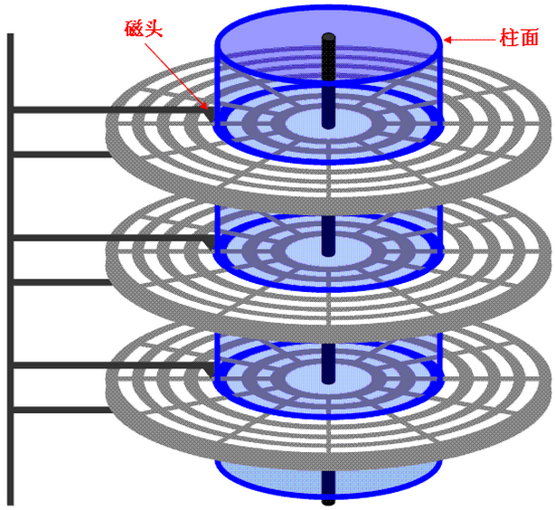
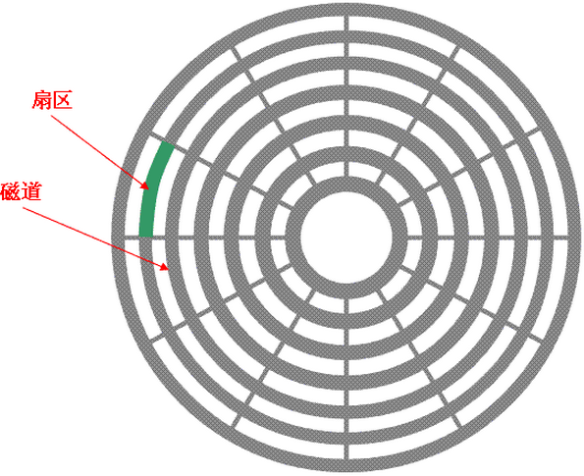
磁盘结构 (1/2)
磁盘：随机存储设备
每条记录具有确定的物理位置
通过物理位置(柱面号、磁头号、扇区号)找记录
磁盘结构

Slide 41
磁盘结构 (2/2)
I/O等待时间
查道时间：移动磁头臂到指定柱面
旋转延迟时间：等待制定扇区旋转到磁头下
查道时间最面
一个文件尽量存储在一个柱面上而不是一个盘面上

Slide 42
I/O请求排序(1/2)
I/O请求的排序严重影响延迟旋转时间
例子：
假设某磁盘的一个磁道上存有4个物理块，旋转一周时间为20ms，假设收到下面4个I/O请求
请求次序 | 物理块
1 | 4
2 | 3
3 | 2
4 | 1

Slide 43
I/O请求排序 (2/2)
原始顺序
平均用1/2周定位，再加上1/4周读出记录，总处理时间等于3周，即60毫秒
按顺序1、2、3、4
总处理时间为1/2+1/4+3*1/4=1.5周，即30毫秒
假设已知当前位置是3，调整顺序为4、1、2、3
总处理时间为1周即20ms

Slide 44
优化空间分布(1/2)
信息在存储空间的排列方式会影响存取等待时间
例子：
考虑10个逻辑记录A，B……，J被存于旋转型设备上，每道存放10个记录，安排如下：
物理块 | 逻辑记录
1 | A
2 | B
3 | C
4 | D
5 | E
6 | F
7 | G
8 | H
9 | I
10 | J
顺序处理10个记录的总时间：
10毫秒(移动到记录A的平均时间)+ 2毫秒(读记录A)+4毫秒(处理记录A)+9×[16毫秒(访问下一记录) +2毫秒(读记录)+4毫秒(处理记录)] ＝214毫秒

Slide 45
优化空间分布(2/2)
优化空间分布为
物理块 | 逻辑记录
1 | A
2 | H
3 | E
4 | B
5 | I
6 | F
7 | C
8 | J
9 | G
10 | D
顺序处理10个记录的总时间：
10毫秒(移动到记录A的平均时间)+10×[2毫秒（读记录）×4毫秒（处理记录）] =70毫秒

Slide 46
交替地址策略
每个记录重复记录在设备的多个区域，读相同的数据，有几个交替地址，也称为多重副本或折迭。
成功与否取决于下列因素：数据记录总是读出使用，不需修改写入；数据记录占用的存储空间总量不太大；数据使用极为频繁。

Slide 47
搜索定位
移臂调度有若干策略
(1)“电梯调度”算法
(2)“最短查找时间优先”算法
(3)“扫描”算法
(4)“分步扫描”算法
(5)“单向扫描”算法

Slide 48
搜查定位(2) “电梯调度”算法
电梯调
度算法
电梯调
度算法
C
是
否
C
是
有等待
请求?
有等待
请求?
结束
是
结束
否
请求与当前
柱面相同?
请求与当前
柱面相同?
向里
向外
处理有最近块号的请求
向里或
向外移?
处理有最近块号的请求
A
B
启动
否
有比当前柱
面大的请求?
有比当前柱
面小的请求?
否
启动
C
C
改变移动方向
处理大于当前柱面号请求中柱面号最小的请求
改变移动方向
改变移动方向
B
处理小于当前柱面号请求中的柱面号最大的请求
A
A
移动磁头到指定柱面，登记当前位置
启动
C

Slide 49
搜查定位(4) “最短查找时间优先”算法
本算法考虑了各个请求之间的区别，总是先执行查找时间最短的那个磁盘请求，从而，较“先来先服务”算法有较好的寻道性能。

Slide 50
搜查定位(5) “扫描”算法
磁盘臂每次沿一个方向移动，扫过所有柱面，遇到最近的I/O请求便进行处理，直到最后一个柱面后，再向相反方向移动回来。

Slide 51
搜查定位(6) “分步扫描 ”算法
将I/O请求分成组，每组不超过N个请求，每次选一个组进行扫描，处理完一组后再选下一组。

Slide 52
搜查定位(7) “循环扫描”算法
移动臂总从0号柱面至最大号柱面顺序扫描，然后，直接返回0号柱面重复进行，归途中不再服务，构成了一个循环。

Slide 53
Linux磁盘调度算法
Linux 2.4磁盘调度采用电梯调度算法
合并请求
缺点：
相距较远的请求延迟很大
写请求通常异步、读请求通常同步→写大文件，读请求长期阻塞
解决方法：时限调度和预期调度

Slide 54
Linux磁盘调度算法
时限调度：
三个队列: 读FIFO队列、写FIFO队列、电梯排序队列
新请求同时插入排序队列和读\写队列
每个请求设置到期时间，读请求为0.5是，写请求为5s
正常按电梯队列调度，FIFO队列头部请求超时、立即执行，防止饥饿
预期调度
对时限调度的补充

Slide 55
独立磁盘冗余阵列
独立磁盘冗余阵列(RAID)
利用一台磁盘阵列控制器统一管理和控制一组磁盘驱动器
组成一个速度快 、可靠性高、性能价格比好的大容量磁盘系统
RAID填补CPU速度快与磁盘设备速度慢之间的间隙
用一组容量小、独立的磁盘来代替单一的大容量磁盘→独立的I/O请求能并行处理→提高I/O性能
增加冗余磁盘→增强容错性

Slide 56
RAID 0
Strip0
Strip1
Strip0
Strip1
Strip2
Strip3
Strip2
Strip4
Strip5
Strip6
Strip7
Strip3
Strip8
Strip9
Strip10
Strip10
Strip10
Strip11
Strip4
Strip12
Strip13
Strip14
Strip15
Strip5
Strip6
Strip7
Strip8
Array
Management
software
.
.
.
可靠性差

Slide 57
RAID 1
Strip0
Strip1
Strip2
Strip3
Strip4
Strip5
Strip6
Strip7
Strip8
Strip9
Strip10
Strip11
Strip12
Strip13
Strip14
Strip15
Strip0
Strip1
Strip2
Strip3
Strip4
Strip5
Strip6
Strip7
Strip8
Strip9
Strip10
Strip11
Strip12
Strip13
Strip14
Strip15

Slide 58
RAID 2
b0
b1
b2
b3
f0(b)
f1(b)
f2(b)
RAID Level 2 (Redundancy through Hamming Code)

Slide 59
RAID 3
b0
b1
b2
b3
P(b)
RAID Level 3 (Bit interleaved Parity)

Slide 60
RAID 4
block0
block1
block2
block3
P(0-3)
block4
block5
block6
block7
P(4-7)
90
block8
block9
block10
block11
P(8-11)
block12
block13
block14
block15
P(12-15)
RAID Level 4 (Block level Parity)

Slide 61
RAID 5
block0
block0
block1
block2
block3
P(0-3)
block4
block4
block5
block6
P(4-7)
block7
block8
block8
block9
P(8-11)
block10
Block11
block12
block12
P(12-15)
block13
block14
Block15

Slide 62
提高磁盘I/O速度方法
提前读
一次读取多块连续数据
程序的局部性原理
延迟写
执行写操作时，缓冲区的数据不立即写入磁盘
减少磁盘I/O次数
虚拟盘
使用主存来仿真磁盘

Slide 63
设备分配
设备独立性
操作系统实现具体设备的物理I/o操作
用户仅使用逻辑设备名，这样用户仅与逻辑设备有关，而与具体的物理设备无关
优点
系统变更物理设备与应用程序无关
易于应对设备故障

Slide 64
设备分配方式
独占型设备：打印机等
静态分配
动态分配
共享型设备：磁盘等
由文件系统管理，不需要分配设备
虚拟设备
使用spooling 技术
分配算法：FCFS、基于优先级等

Slide 65
虚拟设备
慢设备极大地影响程序运行速度
静态分配：程序占用设备，但大部分时间都不用→设备利用率低
动态分配：一个进程打印一个大的文件，其它进程需要长时间等待→进程并发度低
解决方法
Spooling技术 (假脱机技术)
用一类物理设备模拟另一类物理设备：用磁盘模拟打印机

Slide 66
Spooling技术
输入设备
预输入程序
输入井
作业调度程序
作业1信息
…
井管理
程序
作业n信息
运行作业
作业1结果
…
输出设备
缓输出程序
作业n结果
输出井

Slide 67
Spooling应用
打印机Spooling守护进程
在磁盘上创建一个spool打印目录
用户进程打印一个文件时，现将文件保存在spool目录下
用户进程没有访问打印机的权限
守护进程负责在打应机空闲时打印spool目录下的文件
网络通信spooling守护进程

